Slide 1

Седемте чудеса на света
Изготвил: Магдалена Калчева
4а клас СУ “Гео Милев”

Slide 2
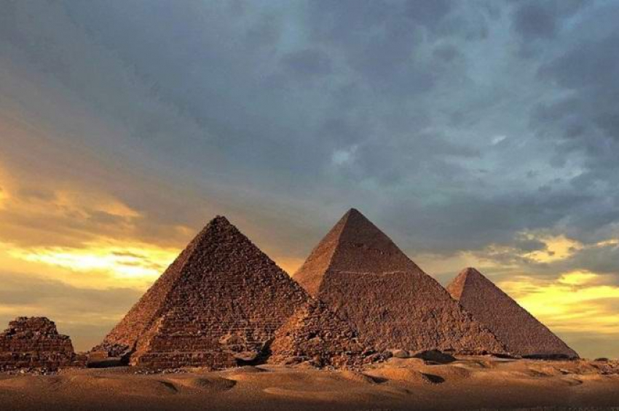
Пирамидите в Гиза
Пирамидите в Гиза са група древноегипетски пирамидални гробници, разположени на платото Гиза в Египет, на западния бряг на река Нил. Те са три големи пирамиди и три по-малки пирамиди пред тях. Разположени са на 9 километра от град Гиза и на 25 километра югозападно от Кайро.

Slide 3
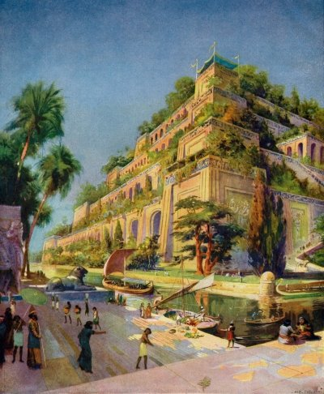
Висящи градини на Семирамида
Висящите градини на Семирамида, са едно от Седемте чудеса на света.[ Вероятно са били построени във Вавилон, който се е намирал на територията на днешен Ирак. Според легендата, Навуходоносор ги построява, за да не тъгува по дома си и неговата съпруга – персийската принцеса Амитис, която е родом от планините. Няма сведения къде точно са били разположени.

Slide 4
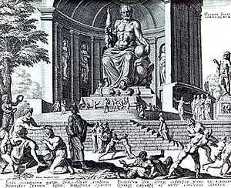
Статуя на Зевс Олимпийски
Статуята на Зевс e създадена около 435 г. пр.н.е., била поставена в дъното на храма. Според изворите е била висока около 12 метра. Била изработена от дърво, което било покрито с нежно-розова слонова кост, а дрехите на Зевс били от златни листи. В дясната си ръка държал златна статуя висока около 5 метра на богинята на победата Нике, а в лявата си – скиптър.

Slide 5
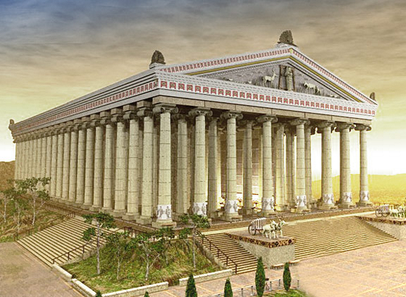
Храм на Артемида
Храмът имал 117 колони с височина от ок. 18 m и имал каменен покрив. И този строеж продължил относително дълго – около 100 години. Плиний отбелязва, че дължината на храма е 425 стъпки, а ширината – 225 (около 148 на 79 метра). Имал е 127 колони в йонийски стил, високи по 20 метра. За сравнение може да се каже, че Партенонът е бил само 230 на 100 стъпки и е имал 58 колони

Slide 6
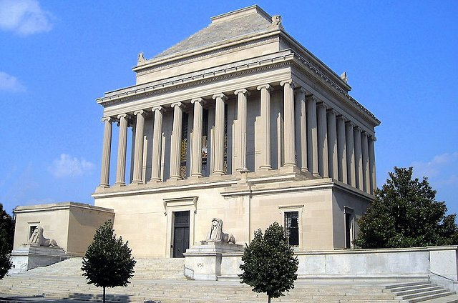
Мавзолей в Халикарнас
Мавзолеят в Халикарнас е огромна антична гробница на цар Мавзол, владетел на Кария. Построен е през 353 – 351 г. пр.н.е. от съпругата му Артемизия, която е и негова сестра. Представлява солиден храм, заобиколен от 36 колони в йонийски стил. Мавзолеят е бил висок 45 метра (135 стъпки). Също е бил е богато украсен с релефи и скулптури.

Slide 7
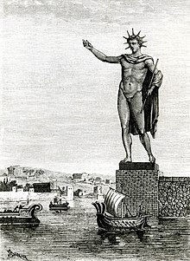
Родоски колос
Родоският колос е бронзова статуя на бога на слънцето Хелиос, издигната в пристанището на град Родос, на остров Родос в Егейско море. Издигала се е на височина от около 34 метра (112 фута) и е била една от най-високите статуи в древността.^{[1]} Статуята е едно от Седемте чудеса на света. Дело е на Харес от Линдос и е построена в периода между 292 и 280 пр.н.е.

Slide 8
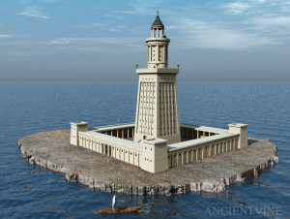
Александрийски фар
Построен е около 280 г. пр. Хр. на остров Фарос, близо до град Александрия в Египет. Светлината, която е излъчвал, идвала от голям огън, и отразявана чрез огледала, се виждала на 50 km навътре в морето. При земетресение през 1375 г. фарът е разрушен. От останките му в края на 15 век султан Кайт бей издига крепост, която е там и до днес.

